Slide 1
DENNÍ REŽIM V MATEŘSKÉ ŠKOLE

Slide 2
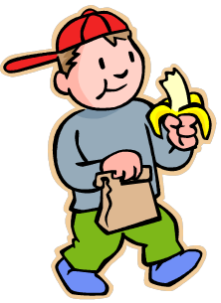






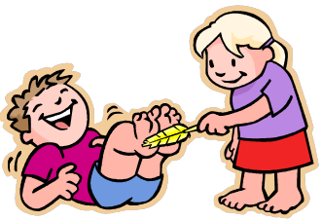

Slide 4
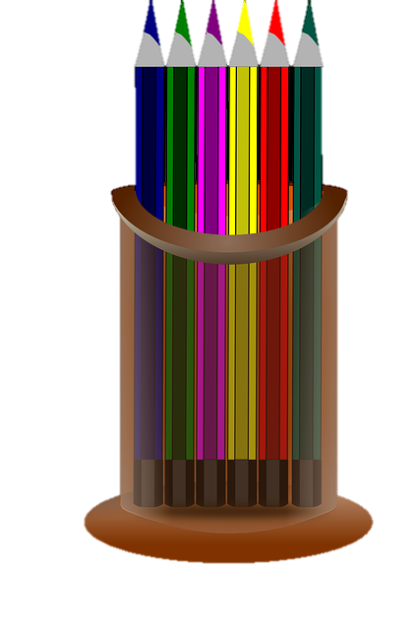

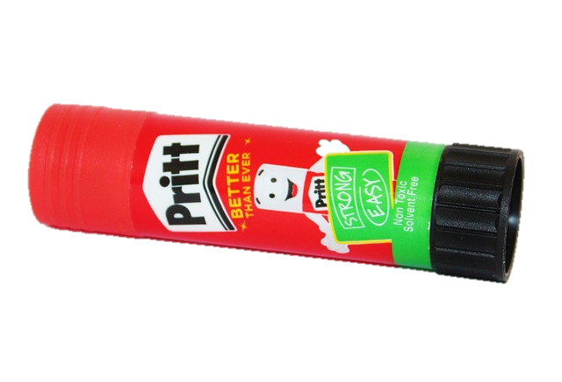
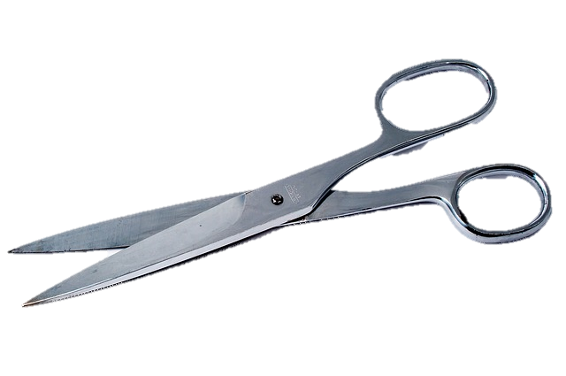
Děti dostanou vlastní obrázky, které si správně seřadí, nalepí na papír a vybarví

Slide 5
Použité zdroje obrázků
Klipart z office.microsoft.com
http://pixabay.com

Slide 6
Materiály, pomůcky a technické vybavení
Dotyková obrazovka, připojená k PC
Didaktický kufřík - KUMUČ ( pracovní list, nůžky, lepidla, pastelky)

Slide 7
Metodický postup
Materiál je určen za začátek školního roku, kdy se děti seznamují s uzpůsobením dne v mateřské škole. Úkolem je seřadit obrázky tak, jak v MŠ na sebe navazují.
Poté každé dítě dostane pracovní list, který je součástí prezentace.
Dítě se tím seznámí, jak funguje každý den v MŠ

Slide 8
Práce s interaktivním výukovým materiálem
Režim dne lze s dětmi využít nejvíce na začátku školního roku. Děti skládají obrázky, které znázorňují činnosti podle pořadí, jak během dne postupují.
Obrázek na dotyk reaguje tím, že se odsune na místo v pořadí, jak obrázky patří za sebe.

Slide 9
Prvky polytechnické výchovy
Téma: Denní režim v mateřské škole
Vzdělávací oblast: Dítě a jeho psychika
Podoblast: Časoprostorová orientace
Dosažené konkretizované výstupy: orientovat se v časových údajích v rámci dne

Slide 10
Cíle polytechnické výchovy
Chápat postavení techniky a technických oborů v životě lidstva jako devízu
Učit děti základním poznatkům o technice
Směrovat děti k získávání základních pracovních dovedností a návyků
Vnímat vliv techniky na společnost a přírodu
Vést děti ke kooperativnímu hodnocení a sebehodnocení
Podpořit rozvoj myšlenkového potenciálu dětí

